Slide 1
ADME/Tox Predictor
AI-скрининг ADME-свойств и токсичности на ранних стадиях
Презентация для инвесторов | Июль 2026
MVP готов • 3 ADME/Tox свойства • Метрики превышают цели
Streamlit UI • Валидация на известных препаратах • Данные Harvard Dataverse

Slide 2
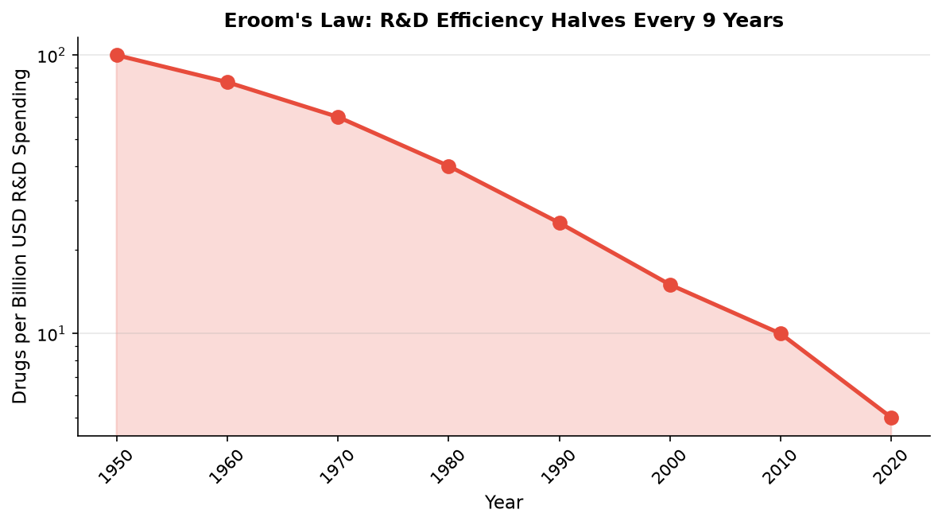
90% отсев — главная причина: плохие ADME/Tox
$2.23 млрд — средняя стоимость разработки
Eroom's Law: эффективность R&D падает вдвое
60% бюджета уходит на «не те» молекулы
Традиционный скрининг: медленно, дорого
Проблема
Почему 90% кандидатов проваливаются в клинических испытаниях

Slide 3
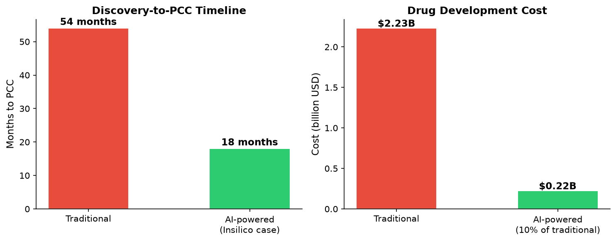
Решение
Менее 1 сек на предсказание на CPU
54 мес → 18 мес — срок discovery
$2.23 млрд → ~$220 млн — стоимость
В 5–10 раз меньше синтезов
Валидация на известных препаратах
AI-предсказание ADME/Tox до синтеза молекулы

Slide 4
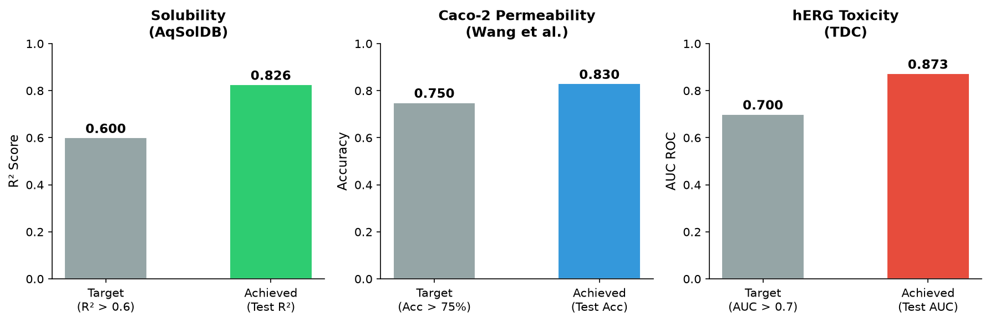
Производительность моделей
Метрики MVP по трём ADME/Tox свойствам
Свойство
Датасет
Размер
Модель
Цель
Достигнуто
Статус
Растворимость (logS)
AqSolDB
9 982
LightGBM регр.
R² > 0.6
R² = 0.826
Превышена
Caco-2 проницаемость
Wang et al.
910
LightGBM клас.
Acc > 75%
Acc = 83.0%
Превышена
hERG токсичность
TDC
655
LightGBM клас.
AUC > 0.7
AUC = 0.873
Превышена

Slide 5
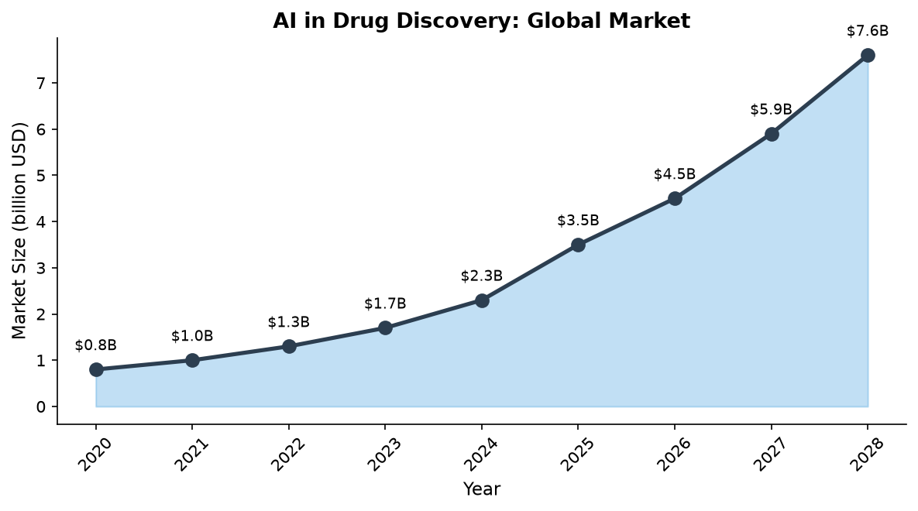
Рынок
TAM: $3.5 млрд (2025) → $7.6 млрд (2028)
CAGR: 30% — фарма внедряет AI
Ниша ADME/Tox: слабо занята
Клиенты: CRO, биотех, фарма R&D
SaaS/API: $10K–$50K в год
AI в drug discovery: $3.5 млрд в 2025, рост 30% в год

Slide 6
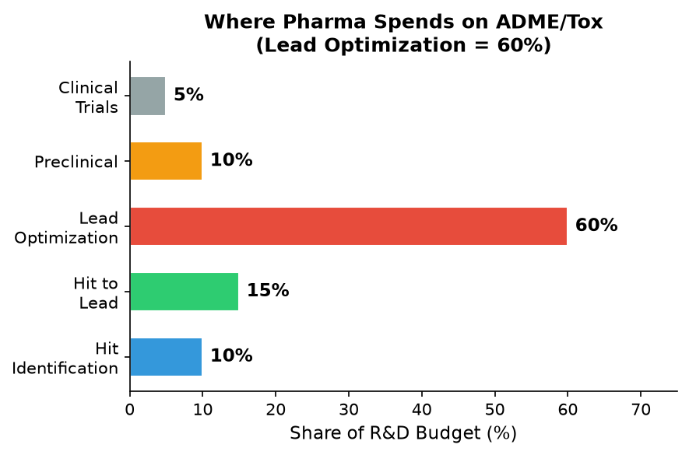
Почему ADME/Tox?
60% бюджета фармы = lead optimization
Отсев молекул с плохим ADME/Tox профилем
Наша модель: в 5-10 раз меньше синтезов
ROI для клиента: 10x–50x на подписке
Экономия $1–5 млн на одной программе
60% R&D бюджета — lead optimization, наша цель

Slide 7
Дорожная карта
MVP (Готово)
Пилот
Масштаб
2-4 недели
2-3 месяца
6-12 месяцев
От MVP до Enterprise SaaS
3 модели LightGBM
Streamlit веб-интерфейс
Валидация на 10 известных препаратах
GNN +5-10% к метрикам
API для интеграции
Пилот с 1-2 CRO партнёрами
5+ ADME/Tox свойств
Enterprise SaaS платформа
Собственный пайплайн данных

Slide 8
Финансовый запрос
Fine-tuning на данных CRO: $100K
Наём 2-3 специалистов: $150K
Облачные GPU + данные: $50K
Маркетинг и продажи: $50–100K
Цель: пилот с 2-3 фарма/CRO
Закрытие раунда: Q4 2026
Следующий раунд: Series A $5–10M
Seed-раунд: $200K – $500K

Slide 9
Почему сейчас?
Рынок растёт: $3.5 млрд → $7.6 млрд за 3 года
Данные доступны: TDC, ChEMBL, PubChem
Кейс Insilico: Rentosertib в Phase IIa, привлёк $500M+
Eroom's Law делает AI необходимостью
MVP уже работает с метриками выше целей
Низкий порог входа для пилотного проекта
Идеальный момент для AI в drug discovery

Slide 10
ADME/Tox Predictor
Спасибо за внимание
MVP готов | Открыты к пилотным проектам | Ищем партнёров
D:\AI\biotech\adme_proto

